Slide 1
第3章 一阶逻辑
离散数学（第3版） 屈婉玲 耿素云 张立昂 编著 清华大学出版社出版
计算机工程与科学学院 封卫兵

Slide 2
第3章 一阶逻辑
3.1 一阶逻辑基本概念
3.2 一阶逻辑等值演算

Slide 3
3.1 一阶逻辑基本概念
3.1.1 命题逻辑的局限性
3.1.2 个体词、谓词与量词
个体常项、个体变项、个体域、全总个体域
谓词常项、谓词变项
全称量词、存在量词
3.1.3 一阶逻辑命题符号化

Slide 4
3.1 一阶逻辑基本概念
3.1.4 一阶逻辑公式与分类
一阶语言L （字母表、项、原子公式、合式公式）
辖域和指导变元、约束出现和自由出现
闭式
一阶语言L 的解释
永真式、矛盾式、可满足式
代换实例

Slide 5
3.1.1 命题逻辑的局限性
命题逻辑的局限性
考虑下述推理：
凡偶数都能被 2 整除，6 是偶数，所以 6 能被 2 整除 .
在命题逻辑中
令 p：凡偶数都能被 2 整除，q：6 是偶数，r：6 能被 2 整除
符号化为：
不能证明其正确性 .
(p ∧ q) → r
Notes:
命题是命题逻辑中最小的单位

Slide 6
3.1.1 命题逻辑的局限性
分解简单命题
陈述句 = 主语 + 谓语
为克服命题逻辑的局限性，引入个体词（主语）、谓词（谓语）和
量词（描述主语的数量），以达到表达出个体与总体的内在联系和
数量关系 .

Slide 7
3.1.2 个体词、谓词与量词
个体词与个体域
个体词：所研究对象中可以独立存在的具体或抽象的客体；
个体常项：表示具体事物的个体词，用 a，b，c 等表示；
个体变项：表示抽象事物的个体词，用 x，y，z 等表示；
个体域：个体变项的取值范围
全总个体域：宇宙间一切事物
例 “若 x 是偶数，则 x 能被 2 整除 .”
是个体词, 是个体常项, 是个体变项
个体域可以是自然数集N，整数集Z，…，也可以是全总个体域 .
x、 偶数和2
偶数和2
x
Notes:
个体词：客观事物

Slide 8
3.1.2 个体词、谓词与量词
谓词
谓词：表示个体词性质或相互之间关系的词；
谓词常项：表示具体性质或相互之间关系的谓词；
谓词变项：表示抽象性质或相互之间关系的谓词，
谓词用 F，G，H，P 等表示；

Slide 9


3.1.2 个体词、谓词与量词
谓词（续）
n 元谓词 ：含 n 个个体变项的谓词，是定义在个体域上，
值域为{0,1}的 n 元函数，记为 P(x₁, x₂,…, x_{n})；
一元谓词：表示事物的性质；
多元谓词(n≥2)：表示事物之间的关系；
0 元谓词：不含个体变项的谓词，即命题常项或命题变项；
0元谓词是命题？ 命题均可表示成0元谓词？

Slide 10
3.1.2 个体词、谓词与量词
例 1) 4是偶数；
4是 , “是偶数”是 , 符号化为： .
2) 小王和小李同岁；
是个体常项, 是谓词常项. 记 a：小王,
b：小李，G(x,y)：x 与 y 同岁，符号化为： ；
3) x < y ；
x, y 是 , < 是 , 符号化为： .
4) x 具有某种性质 P；
是个体变项, P 是 , 符号化为: .
个体常项
谓词常项
F(4)
小王, 小李
同岁
G(a,b)
个体变项
谓词常项
L(x,y)
x
谓词变项
P(x)

Slide 11
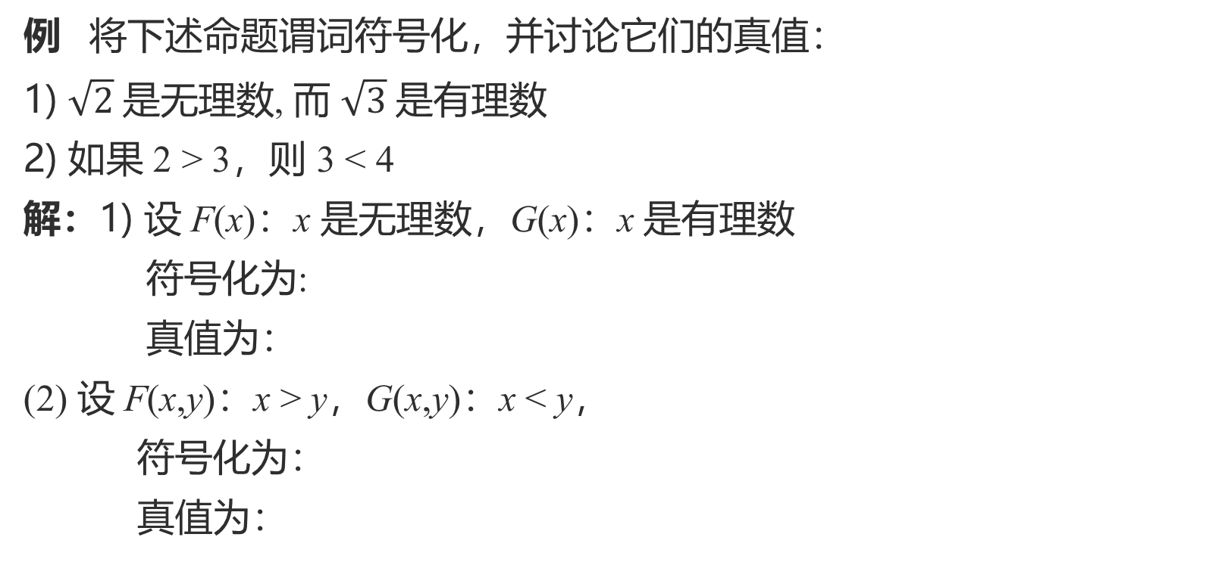

3.1.2 个体词、谓词与量词
例 将下述命题谓词符号化，并讨论它们的真值：
1) $\sqrt{2}$ 是无理数, 而 $\sqrt{3}$ 是有理数
2) 如果 2 > 3，则 3 < 4
解：1) 设 F(x)：x 是无理数，G(x)：x 是有理数
符号化为:
真值为：
(2) 设 F(x,y)：x > y，G(x,y)：x < y，
符号化为：
真值为：
$$F(\sqrt{2})∧G(\sqrt{3})$$
0
F(2,3) → G(3,4)
1
Notes:
0元谓词：不含个体变项的谓词，即命题常项或命题变项

Slide 12
3.1.2 个体词、谓词与量词
量词
量词：表示数量的词 .
全称量词：表示任意的，所有的，一切的等，记为 ∀
如 ∀x 表示对个体域中所有的 x，
∀x F(x) 表示所有的 x 具有性质 F，
存在量词：表示存在，有的，至少有一个等，记为 ∃
如 ∃x 表示在个体域中存在 x，
∃x F(x) 表示存在 x 具有性质 F .

Slide 13
3.1.3 一阶逻辑命题符号化
例 在一阶逻辑中将下面命题符号化：
1) 人都爱美； 2) 有人用左手写字 .
个体域分别取 (a) 人类集合，(b) 全总个体域 .
解：a) 1) 设 F(x) ：x 爱美，符号化为：
2) 设 G(x) ：x 用左手写字，符号化为：
b) 设 M(x) ：x 为人， F(x)，G(x) 同 (a) 中
1) 符号化为：
2) 符号化为：
M(x) 称作特性谓词：在全总个体域中具有某种特性的个体词 .
∀x F(x)
∃x G(x)
∀x (M(x) → F(x))
∃ x (M(x) ∧ G(x))

Slide 14
3.1.3 一阶逻辑命题符号化
例 将下列命题符号化，并在个体域(a) D₁ = N, (b) D₂ = R 中讨论其真值：
1) 对任意的 x, 均有 x² − 3x + 2 = (x − 1)(x − 2)；
2) 存在 x, 使得 x + 5 = 3.
解： 记F(x)：x² − 3x + 2 = (x − 1)(x − 2), G(x)：x + 5 = 3
(a) 1) ∀x F(x) 真值为
2) ∃x G(x) 真值为
(b) 1) ∀x F(x) 真值为
2) ∃x G(x) 真值为
1
0
1
1
注：真值与个体域有关 .

Slide 15
3.1.3 一阶逻辑命题符号化
例 将下面命题符号化：
1) 兔子比乌龟跑得快；
2) 有的兔子比所有的乌龟跑得快；
3) 并不是所有的兔子都比乌龟跑得快；
4) 不存在跑得一样快的兔子和乌龟 .
Notes:
F(x): 特性谓词
写(3), (4)后页用

Slide 16
3.1.3 一阶逻辑命题符号化
解：用全总个体域，令F(x)： x 是兔子，G(y) ：y 是乌龟，
H(x,y)：x 比 y 跑得快，L(x,y)：x 和 y 跑得一样快
1) ∀x ∀y (F(x) ∧ G(y) → H(x,y))
2) ∃x (F(x) ∧ (∀y (G(y) → H(x,y)))
3) ¬∀x ∀y (F(x) ∧ G(y) → H(x,y))
4) ¬∃x ∃y (F(x) ∧ G(y) ∧ L(x,y))
或：∀x (F(x) →∀y (G(y) → H(x,y)))
或：¬∃x (F(x) ∧ ∃y G(y) ∧ L(x,y))
Notes:
F(x): 特性谓词
写(3), (4)后页用

Slide 17
3.1.3 一阶逻辑命题符号化
注：
1) 一元谓词（性质）和多元谓词（关系）的使用；
2) 全称量词和存在量词的区别；
3) 多个量词同时出现时, 不能随意交换顺序；
如 在个体域 R 中, 记 H(x,y)：x + y = 10
∀x ∃y H(x,y) 真值为
∃y ∀x H(x,y) 真值为
1
0
Notes:
第二节课。(3) 有的兔子没有有的乌龟跑得快；(4) 任何兔子和乌龟都不会跑得一样快

Slide 18
3.1.3 一阶逻辑命题符号化
注（续）：
4) 命题的符号化不唯一；
如前例 1) ∀x (F(x) → ∀y (G(y) → H(x,y)))
3) ∃x ∃y (F(x) ∧ G(y) ∧ ¬H(x,y))
4) ∀x ∀y (F(x) ∧ G(y) → ¬L(x,y))
5) 真值与个体域、谓词有关 .
Notes:
第二节课。(3) 有的兔子没有有的乌龟跑得快；(4) 任何兔子和乌龟都不会跑得一样快

Slide 19
3.1.4 一阶逻辑公式与分类
一阶语言 L
定义3.1 一阶语言 L 的字母表定义如下：
1) 个体常项：a, b, c, …, a_{i}, b_{i}, c_{i}, …, i ≥1
2) 个体变项：x, y, z, …, x_{i}, y_{i}, z_{i}, …, i ≥1
3) 函数符号：f, g, h, …, f_{i}, g_{i}, h_{i}, …, i ≥1
4) 谓词符号：F, G, H, …, F_{i}, G_{i}, H_{i}, …, i ≥1
5) 量词符号：∀, ∃
6) 联结词符号：¬, ∧, ∨, →, ↔
7) 括号与逗号：( ), ，
Notes:
V2书P90；V3书P71

Slide 20
3.1.4 一阶逻辑公式与分类
一阶语言L (续)
定义3.2 L 的项的定义如下：
1) 个体常项和个体变项是项；
2) 若ϕ (x₁, x₂, …, x_{n}) 是任意的 n 元函数，t₁, t₂, …, t_{n} 是任意的 n 个项，
则ϕ (t₁, t₂, …, t_{n}) 是项；
3) 所有的项都是有限次使用 (1)，(2) 得到的 .
定义3.3 设 R(x₁, x₂, …, x_{n}) 是 L 的任意 n元谓词，t₁, t₂, …, t_{n} 是L 的
任意 n 个项，则称 R(t₁, t₂, …, t_{n}) 是原子公式 .

Slide 21
3.1.4 一阶逻辑公式与分类
一阶语言L (续)
定义3.4 L 的合式公式定义如下：
1) 原子公式是合式公式；
2) 若 A 是合式公式，则 (¬A) 也是合式公式；
3) 若A，B 是合式公式，则 (A ∧ B)，(A ∨ B)，(A → B)，(A ↔ B)
也是合式公式；
4) 若 A 是合式公式，则 ∀x A，∃x A 也是合式公式；
5) 只有有限次地应用(1)~(4)形成的符号串才是合式公式 .
合式公式又称谓词公式，简称公式 .
Notes:
(4)A即A(x)

Slide 22
3.1.4 一阶逻辑公式与分类
量词的辖域
定义3.5 在公式 ∀x A 和 ∃x A 中，称 x 为指导变元，A 为相应量词的
辖域 . 在 ∀x 和 ∃x 的辖域中，x 的所有出现称为约束出现，A 中不是
约束出现的其他变项称为自由出现 .

Slide 23
3.1.4 一阶逻辑公式与分类
量词的辖域（续）
例 公式 ∀x (F(x,y) → ∃y G(x,y,z))
∀x 的辖域： ， 指导变元为 . 在此辖域中，
约束出现， 自由出现；
∃y 的辖域： ， 指导变元为 . 在此辖域中， 约束
出现， 自由出现
在整个公式中，x 的两次出现均为 . Z 为 ，
y 的第一次出现为 ，第二次出现为 .
(F(x,y)→∃y G(x,y,z))
x
x
y, z
G(x,y,z)
y
y
x, z
约束出现
自由出现
自由出现
约束出现

Slide 24
3.1.4 一阶逻辑公式与分类
量词的辖域（续）
例 公式 ∀x (F(x) → ∃x G(x))
∀x 的辖域： ， 指导变元为 .
∃x 的辖域： ， 指导变元为 .
x 的第一次出现为 ，
x 的第二次出现为 .
闭式：不含自由出现的个体变项的公式 .
上例中的公式是不是闭式？是
(F(x) → ∃x G(x))
x
G(x)
x
约束出现
x 是 ∀x 中的 x
约束出现
x 是 ∃x 中的 x

Slide 25
3.1.4 一阶逻辑公式与分类
解释和赋值的直观涵义
例 公式 ∀x (F(x) → G(x))
指定1 个体域：全总个体域，F(x)：x 是人，G(x)：x 是黄种人
真/假命题？
指定2 个体域：实数集，F(x)：x > 10，G(x)：x > 0
真/假命题？
假命题
真命题

Slide 26
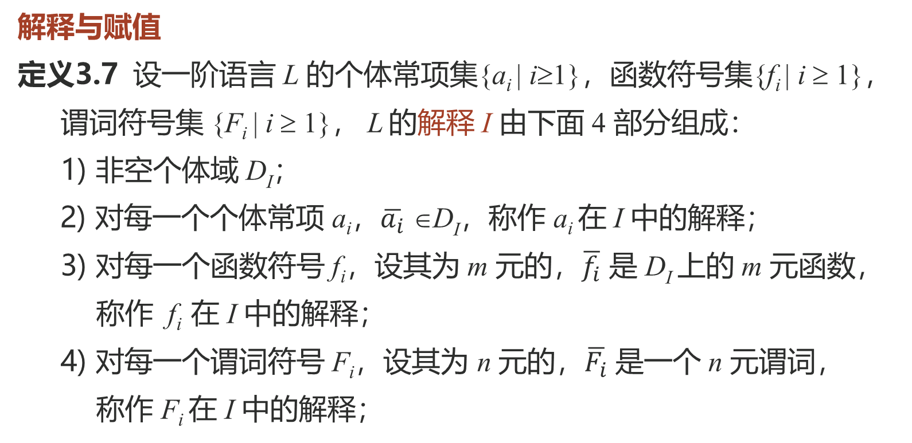
3.1.4 一阶逻辑公式与分类
解释与赋值
定义3.7 设一阶语言 L 的个体常项集{a_{i} | i≥1}，函数符号集{f_{i} | i ≥ 1}，
谓词符号集 {F_{i} | i ≥ 1}， L 的解释 I 由下面 4 部分组成：
1) 非空个体域 D_{I}；
2) 对每一个个体常项 a_{i}，$\overline{a_{i}}$ ∈D_{I}，称作 a_{i} 在 I 中的解释；
3) 对每一个函数符号 f_{i}，设其为 m 元的，$\overline{f_{i}}$ 是 D_{I} 上的 m 元函数，
称作 f_{i} 在 I 中的解释；
4) 对每一个谓词符号 F_{i}，设其为 n 元的，$\overline{F_{i}}$ 是一个 n 元谓词，
称作 F_{i} 在 I 中的解释；

Slide 27
3.1.4 一阶逻辑公式与分类
解释与赋值(续)
若在解释的基础之上，进一步对每一个自由出现的个体变项 x 指定
个体域中的一个值 σ(x)，称作赋值σ .
思考：任何公式在给定的解释和赋值下都是命题？

Slide 28
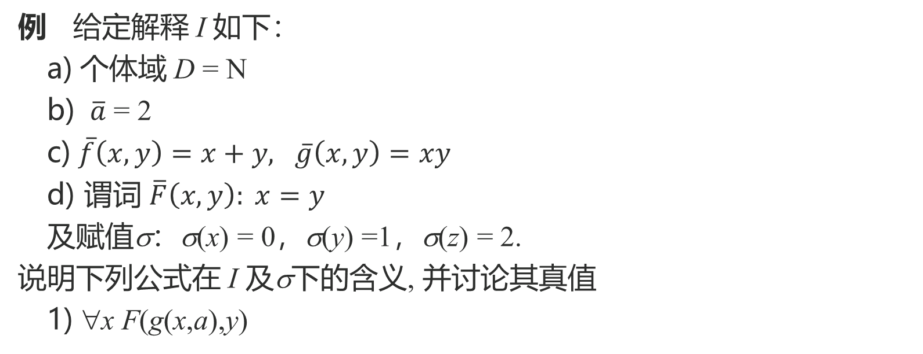
3.1.4 一阶逻辑公式与分类
例 给定解释 I 如下：
a) 个体域 D = N
b) $\overline{a}$ = 2
c) $\overline{f}\left(x,y\right)=x+y, \overline{g}\left(x,y\right)=xy$
d) 谓词 $\overline{F}\left(x,y\right): x=y$
及赋值σ：σ(x) = 0，σ(y) =1，σ(z) = 2.
说明下列公式在 I 及σ下的含义, 并讨论其真值
1) ∀x F(g(x,a),y)
∀x (2x = 1) 假命题
Notes:
写题目下页用；写例题(1)的过程

Slide 29
3.1.4 一阶逻辑公式与分类
∀x ∀y (x + 2 = y → y + 2 = x) 假命题
∀x ∀y ∃z (x + y = z) 真命题
∃x (x + 1 = 2x) 真命题
0 + 2 = 1 × 2 真命题
∀x (x = 1 → ∃y (x + 2 = 2y)) 假命题
2) ∀x ∀y (F(f (x,a),y) → F(f (y,a),x))
3) ∀x ∀y ∃z F(f (x,y),z)
4) ∃x F(f (x,y),g(x,z))
5) F(f (x,a), g(y,a))
6) ∀x (F(x,y) → ∃y F(f (x,a), g(y,a)))
Notes:
写例题过程

Slide 30
3.1.4 一阶逻辑公式与分类
闭式的性质
定理3.1 闭式在任何解释下都变成命题.
注：
1) 闭式只需给定解释，如上例 (2)，(3)；
2) 只给定解释，非闭式可能成为命题，但通常不能成为命题；
3) 只有给定解释和赋值，非闭式才能一定成为命题 .

Slide 31
3.1.4 一阶逻辑公式与分类
一阶逻辑公式的分类
永真式（逻辑有效式）：无成假解释和赋值；
矛盾式（永假式）：无成真解释和赋值；
可满足式：至少有一个成真解释和赋值 .
注：在一阶逻辑中, 由于公式的复杂性和解释的多样性，公式的
可满足性（ 永真性，永假性）是不可判定的，即不存在算法能在
有限步内判断任给的公式是否是可满足式（永真式，矛盾式）.

Slide 32
3.1.4 一阶逻辑公式与分类
代换实例
定义3.9 设 A₀ 是含命题变项 p₁, p₂, …,p_{n} 的命题公式，A₁,A₂,…, A_{n}
是 n 个谓词公式，用 A_{i} 处处代替 A₀ 中的 p_{i} (1 ≤ i ≤ n)，所得
公式 A 称为 A₀ 的代换实例 .
例 F(x) → G(x)，∀x F(x) → ∃y G(y) 等都是 p → q 的代换实例 .
定理3.2 重言式的代换实例都是重言式，矛盾式的代换实例
都是矛盾式 .

Slide 33
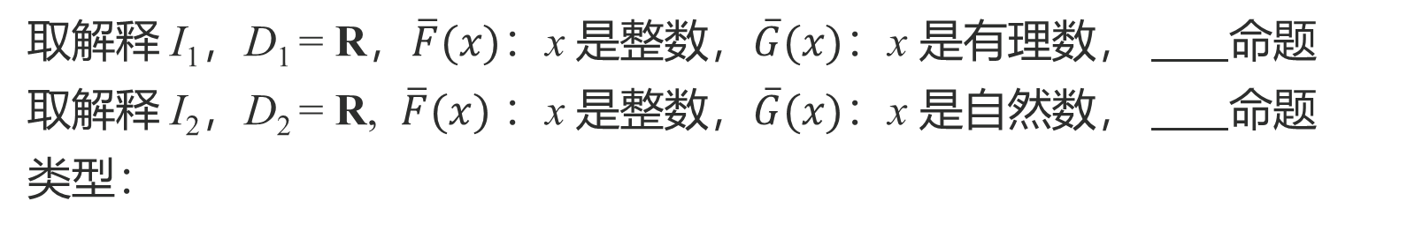
3.1.4 一阶逻辑公式与分类
例 判断下列公式的类型：
1) ∀x (F(x) → G(x))
取解释 I₁，D₁ = R，$\overline{F}(x)$：x 是整数，$\overline{G}(x)$：x 是有理数， 命题
取解释 I₂，D₂ = R, $\overline{F}(x)$ ：x 是整数，$\overline{G}(x)$：x 是自然数， 命题
类型：
真
假
非永真式的可满足式
2) ¬(∀x F(x,y)) ∨ (∀x F(x,y))
¬p ∨ p
∵ ¬p ∨ p 是重言式，∴ 永真式
这是 的代换实例，类型：

Slide 34
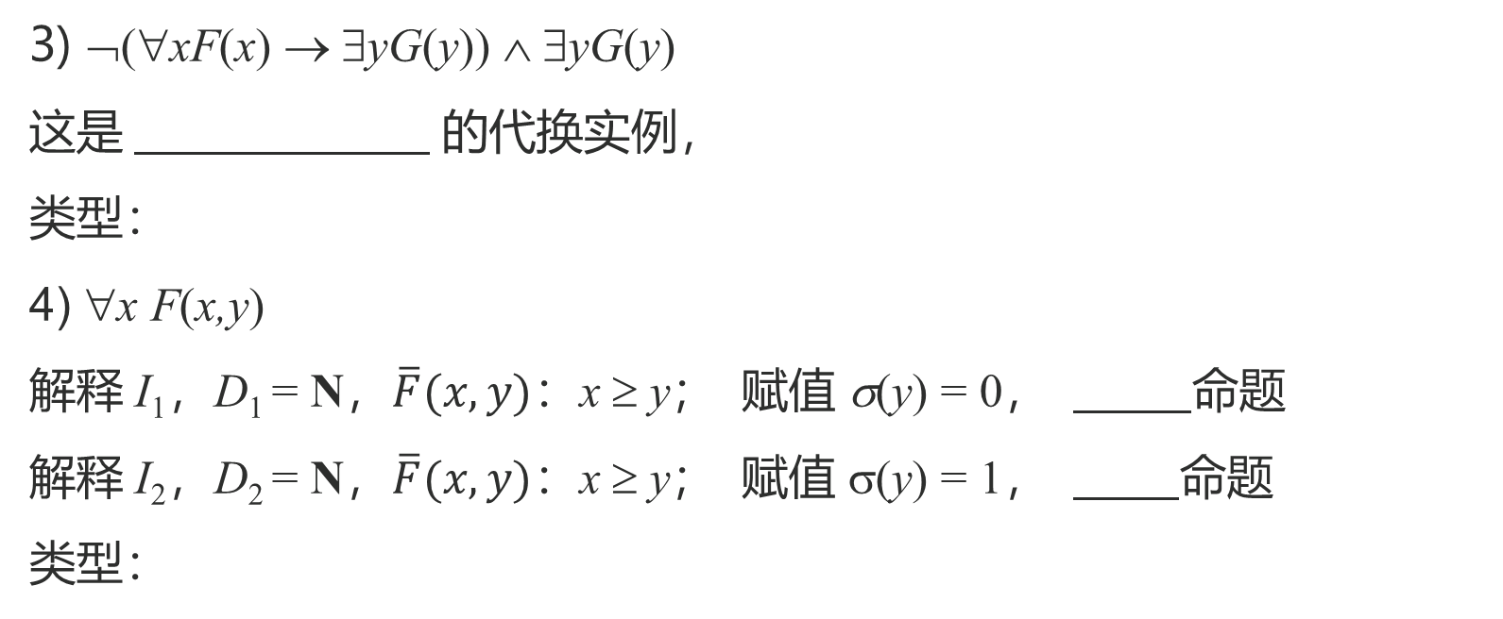
3.1.4 一阶逻辑公式与分类
3) ¬(∀xF(x) → ∃yG(y)) ∧ ∃yG(y)
这是 的代换实例，
类型：
4) ∀x F(x,y)
解释 I₁，D₁ = N，$\overline{F}(x, y)$：x ≥ y； 赋值 σ(y) = 0， 命题
解释 I₂，D₂ = N，$\overline{F}(x, y)$：x ≥ y； 赋值 σ(y) = 1， 命题
类型：
¬(p → q) ∧ q
∵ ¬(p→q)∧q是矛盾式，∴ 矛盾式
真
假
非永真式的可满足式

Slide 35
3.2 一阶逻辑等值演算
3.2.1 一阶逻辑等值式与置换规则
基本等值式
置换规则、换名规则
3.2.2 一阶逻辑前束范式
Notes:
第三节课

Slide 36
3.2.1 一阶逻辑等值演算与置换规则
等值式
定义3.10 设 A，B 是一阶逻辑中的任意公式，若 A↔B 是永真式，
则称 A 与 B 是等值的，记作 A⇔B，并称 A⇔B 为等值式 .
基本等值式
1）命题逻辑中基本等值式的代换实例；
例 ∀x F(x) → ∃y G(y) ⇔ ¬∀x F(x) ∨ ∃y G(y)
¬(∀x F(x) ∨ ∃y G(y)) ⇔ ¬∀x F(x) ∧ ¬∃y G(y)
2）消去量词等值式 设 D = {a₁,a₂,…,a_{n}}
∀x A(x) ⇔ A(a₁) ∧ A(a₂) ∧…∧ A(a_{n})
∃x A(x) ⇔ A(a₁) ∨ A(a₂) ∨…∨ A(a_{n})
A → B ⇔ ¬A ∨ B
¬(A ∨ B) ⇔ ¬A ∧ ¬B
Notes:
与命题逻辑一样，判断A与B是否等值，等价于判断公式A↔B 是否是永真式
第二章的24个等值式都是一阶逻辑的等值式

Slide 37
3.2.1 一阶逻辑等值演算与置换规则
基本等值式（续）
3）量词否定等值式
设 A(x) 是含 x 自由出现的公式
¬∀x A(x) ⇔ ∃x ¬A(x)
¬∃x A(x) ⇔ ∀x ¬A(x)
4）量词分配等值式
∀x (A(x) ∧ B(x)) ⇔ ∀x A(x) ∧ ∀x B(x)
∃x (A(x) ∨ B(x)) ⇔ ∃x A(x) ∨ ∃x B(x)
注：∀ 对 ∨，∃ 对 ∧ 无分配律 .

Slide 38
3.2.1 一阶逻辑等值演算与置换规则
基本等值式（续）
5）量词辖域收缩与扩张等值式
设 A(x) 是含 x 自由出现的公式，B 中不含 x 的出现
关于全称量词的：
∀x (A(x) ∨ B) ⇔ ∀x A(x) ∨ B
∀x (A(x) ∧ B) ⇔ ∀x A(x) ∧ B
∀x (A(x) → B) ⇔ ∃x A(x) → B
∀x (B → A(x)) ⇔ B → ∀x A(x)
关于存在量词的:
∃x (A(x) ∨ B) ⇔ ∃x A(x) ∨ B
∃x (A(x) ∧ B) ⇔ ∃x A(x) ∧ B
∃x (A(x) → B) ⇔ ∀x A(x) → B
∃x (B → A(x)) ⇔ B → ∃x A(x)
Notes:
证明两个特例，见讲义p10/12

Slide 39
3.2.1 一阶逻辑等值演算与置换规则
置换规则 设Φ (A) 是含公式 A 的公式，Φ (B) 是用公式 B 取
代Φ (A) 中的所有 A 得到的公式，若 A ⇔ B，则Φ (A) ⇔ Φ (B) .
如：p → q ⇔ ¬p ∨ q，则：
∀x (A(x) → B) ⇔ ∀x (¬A(x) ∨ B)
代替规则 将公式 A 中某个自由出现的个体变项的所有自由出现改成
A 中未曾出现的某个个体变项，其余部分不变，记所得公式为
A ′ ，则 A′ ⇔ A .
即：将 A 中自由出现的全部换个名称 .

Slide 40
3.2.1 一阶逻辑等值演算与置换规则
换名规则 将公式 A 中某量词的指导变元及其在辖域内的所有约束出现
改成该量词辖域内未曾出现的某个个体变项，其余部分不变，
记所得公式为 A′，则 A′ ⇔ A .
即：将 A 中约束出现及其指导变元全部换个名称 .
注：之所以要用代替规则（或换名规则）对自由出现（或约束出现）
变元进行换个名称，是因为自由出现与约束出现之间会重名 .
例 ∀x F(x) → G(x)，其中第一个 x 是约束出现，第二个 x 是自由出现,
∀x F(x) → ∀xG(x)，其中两个 x 都是约束出现，但它们也是重名.

Slide 41
3.2.1 一阶逻辑等值演算与置换规则
例 消去公式中既约束出现、又自由出现的个体变项
1) ∀x F(x,y,z) → ∃y G(x,y,z)
⇔ ∀u F(u,y,z) → ∃y G(x,y,z) 换名规则
⇔ ∀u F(u,y,z) → ∃v G(x,v,z) 换名规则
或者：⇔ ∀x F(x,u,z) → ∃y G(x,y,z) 代替规则
⇔ ∀x F(x,u,z) → ∃y G(v,y,z) 代替规则
2) ∀x (F(x,y) → ∃y G(x,y,z))
⇔ ∀x (F(x,y) → ∃t G(x,t,z)) 换名规则
或者：⇔ ∀x (F(x,t) → ∃y G(x,y,z)) 代替规则

Slide 42
3.2.1 一阶逻辑等值演算与置换规则
例 设个体域 D = {a,b,c}, 消去下面公式中的量词:
1) ∀x (F(x) → G(x))
⇔ (F(a) → G(a)) ∧ (F(b) → G(b)) ∧ (F(c) → G(c))
2) ∀x (F(x) ∨ ∃y G(y))
⇔ ∀x F(x) ∨ ∃y G(y) 量词辖域收缩
⇔ (F(a) ∧ F(b) ∧ F(c)) ∨ (G(a) ∨ G(b) ∨ G(c))
3) ∃x ∀y F(x,y)
⇔ ∃x (F(x,a) ∧ F(x,b) ∧ F(x,c))
⇔ (F(a,a) ∧ F(a,b) ∧ F(a,c)) ∨ (F(b,a) ∧ F(b,b) ∧ F(b,c))
∨ (F(c,a) ∧ F(c,b) ∧ F(c,c))

Slide 43
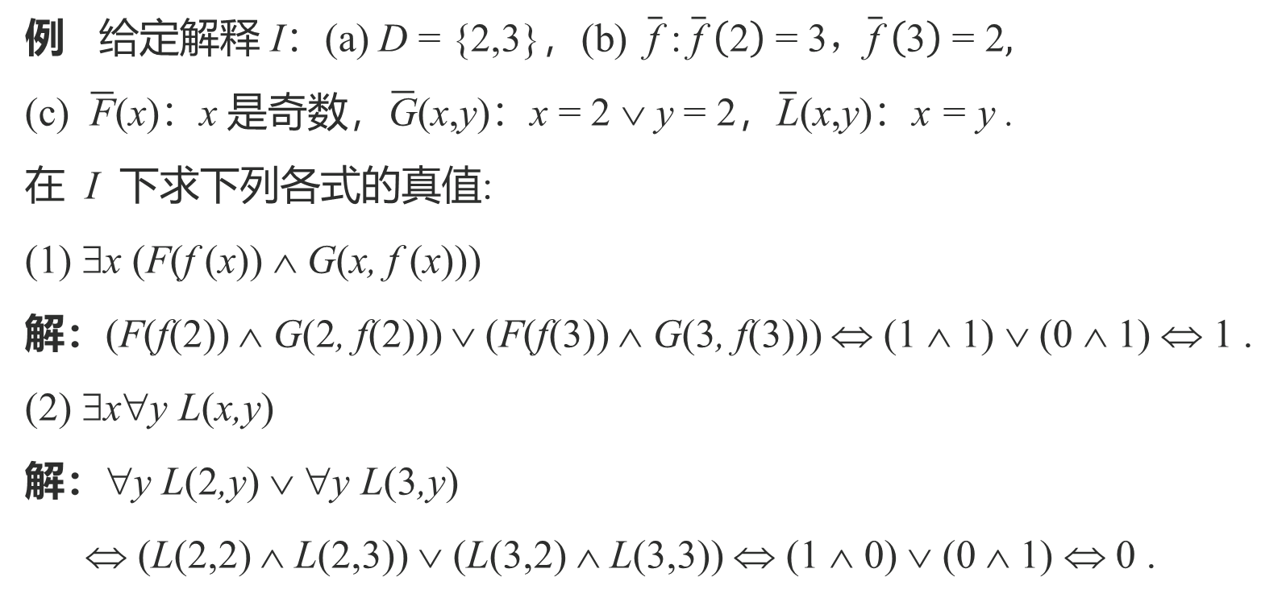
3.2.1 一阶逻辑等值演算与置换规则
例 给定解释 I：(a) D = {2,3}，(b) $\overline{\text{f}} \text{:} \overline{\text{f}} \left(\text{2}\right) \text{=} \text{3}\text{，}\overline{\text{f}} \left(\text{3}\right) \text{=} \text{2},$
(c) $\overline{\text{F}}\text{(}\text{x}\text{)}$：x 是奇数，$\overline{\text{G}}\text{(}\text{x}\text{,}\text{y}\text{)}$：x = 2 ∨ y = 2，$\overline{\text{L}}\text{(}\text{x}\text{,}\text{y}\text{)}$：x = y .
在 I 下求下列各式的真值:
(1) ∃x (F(f (x)) ∧ G(x, f (x)))
解：(F(f(2)) ∧ G(2, f(2))) ∨ (F(f(3)) ∧ G(3, f(3))) ⇔ (1 ∧ 1) ∨ (0 ∧ 1) ⇔ 1 .
(2) ∃x∀y L(x,y)
解：∀y L(2,y) ∨ ∀y L(3,y)
⇔ (L(2,2) ∧ L(2,3)) ∨ (L(3,2) ∧ L(3,3)) ⇔ (1 ∧ 0) ∨ (0 ∧ 1) ⇔ 0 .

Slide 44
3.2.1 一阶逻辑等值演算与置换规则
例 证明下列等值式：
¬ ∃x(M(x)∧F(x)) ⇔ ∀x(M(x)→ ¬F(x))
证： 左边 ⇔ ∀x ¬(M(x) ∧ F(x)) 量词否定等值式
⇔ ∀x(¬M(x) ∨ ¬F(x))
⇔ ∀x(M(x) → ¬F(x))

Slide 45
3.2.2 一阶逻辑前束范式
前束范式
定义3.11 设 A 为一个一阶逻辑公式，若 A 具有如下形式
Q₁x₁ Q₂x₂ … Q_{k}x_{k} B
则称 A 为前束范式，其中：Q_{i} 为∀ 或 ∃，1≤ i ≤k，
B 为不含量词的公式 .
例 下面哪些是前束范式？
∀x∃y (F(x) → (G(y) ∧ H(x,y)))
∀x(F(x) → ∃y (G(y) ∧ H(x,y)))
∀x¬(F(x) ∧ G(x))
¬∃x(F(x) ∧ G(x))

Slide 46
3.2.2 一阶逻辑前束范式
前束范式存在性
定理3.3(前束范式存在定理) 一阶逻辑中的任何公式都存在与之
等值的前束范式 .
方法：
1）利用量词否定等值式，消去量词前的 ¬ ；
2）利用换名规则和代替规则，消去重名的变元；
3）利用量词辖域的收缩与扩张等值式或量词的分配律，将
量词扩张到最前面 .

Slide 47
3.2.2 一阶逻辑前束范式
例 求公式的前束范式
∀x F(x) ∧ ¬∃x G(x)
解1 ⇔ ∀x F(x) ∧ ∀x ¬G(x) 量词否定等值式
⇔ ∀x (F(x) ∧ ¬G(x)) 量词分配等值式
解2 ⇔ ∀x F(x) ∧ ∀x ¬G(x) 量词否定等值式
⇔ ∀x F(x) ∧ ∀y ¬G(y) 换名规则
⇔ ∀x (F(x) ∧ ∀y ¬G(y)) 量词辖域扩张（x）
⇔ ∀x ∀y (F(x) ∧ ¬G(y)) 量词辖域扩张（y）

